Slide 1
K-Means算法
聚类算法

Slide 2
聚类分析
无监督学习： 需要数据，但没有数据标签（label）
发现数据中的规律（模式）
用户分群
行为聚类
….

Slide 3
聚类分析
简单来讲，把相似的物体聚在一起
如何评估相似性？

Slide 4

应用场景
图像分割： 把图像分成相似的区域

Slide 5
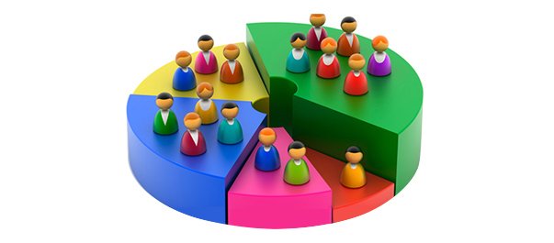
应用场景
用户分层： 把拥有类似兴趣的用户聚在一起

Slide 6
K-means算法
循环迭代式的算法
初始化：
随机选择K个点，作为初始中心点，每个点代表一个group.
交替更新：
计算每个点到所有中心点的距离，把最近的距离记录下来并赋把group赋给当前的点
- 针对于每一个group里的点，计算其平均并作为这个group的 新的中心点。

Slide 7
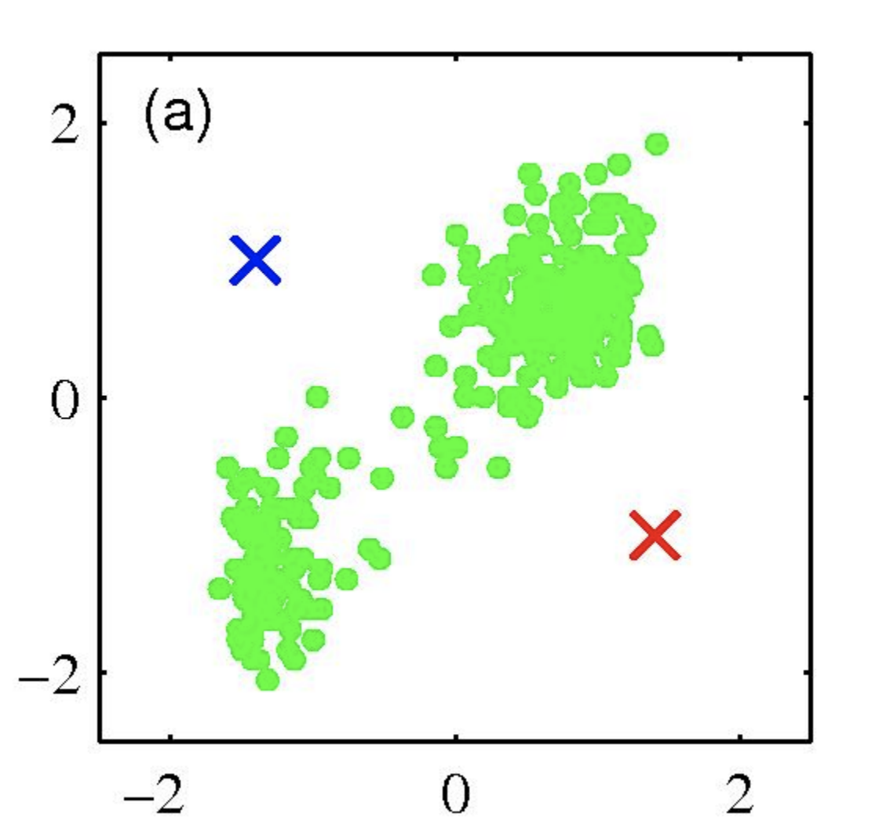
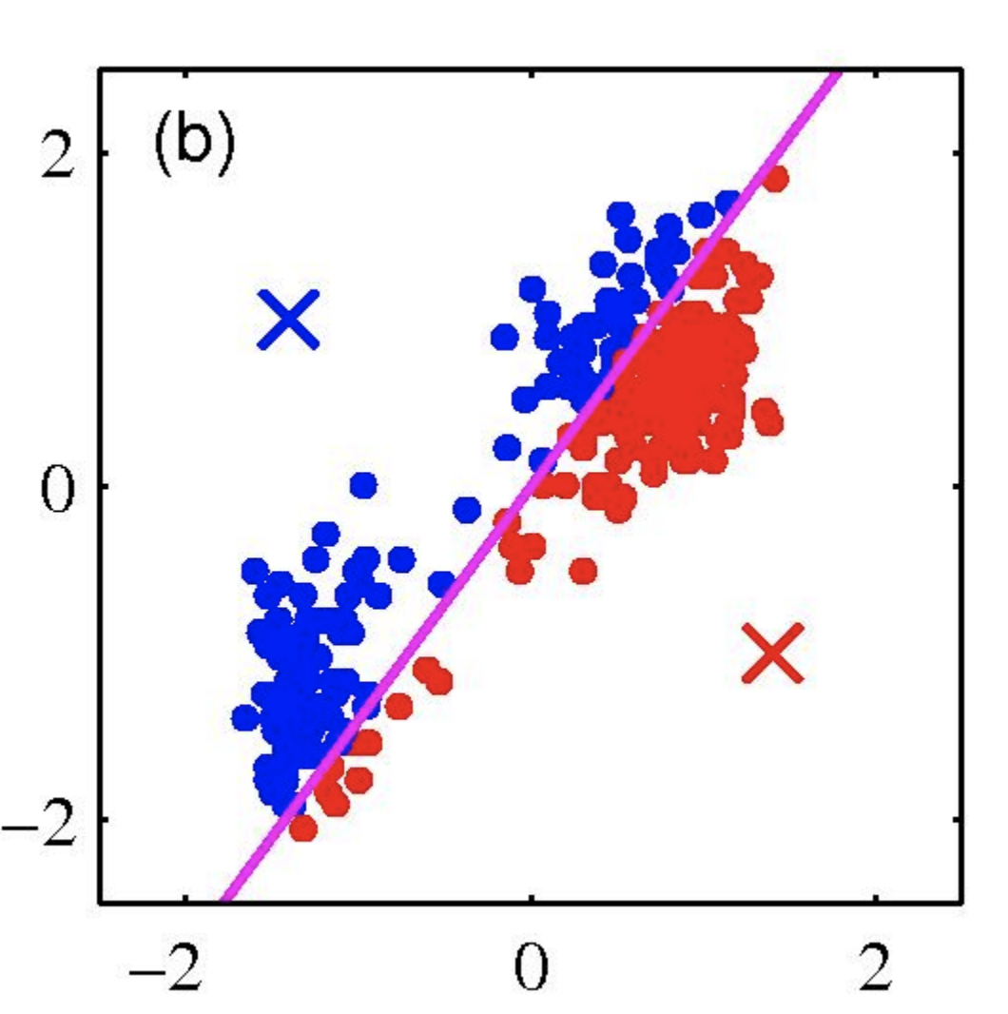
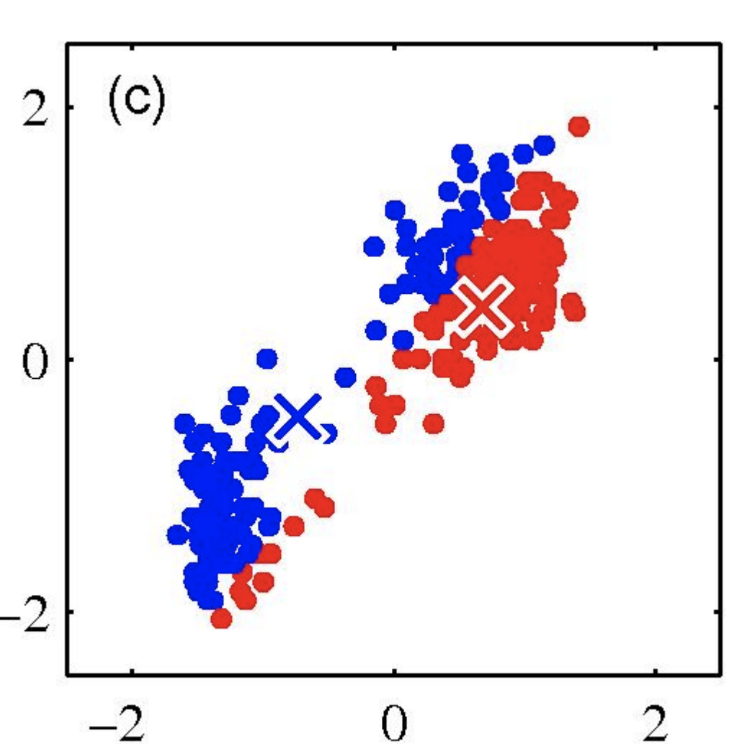
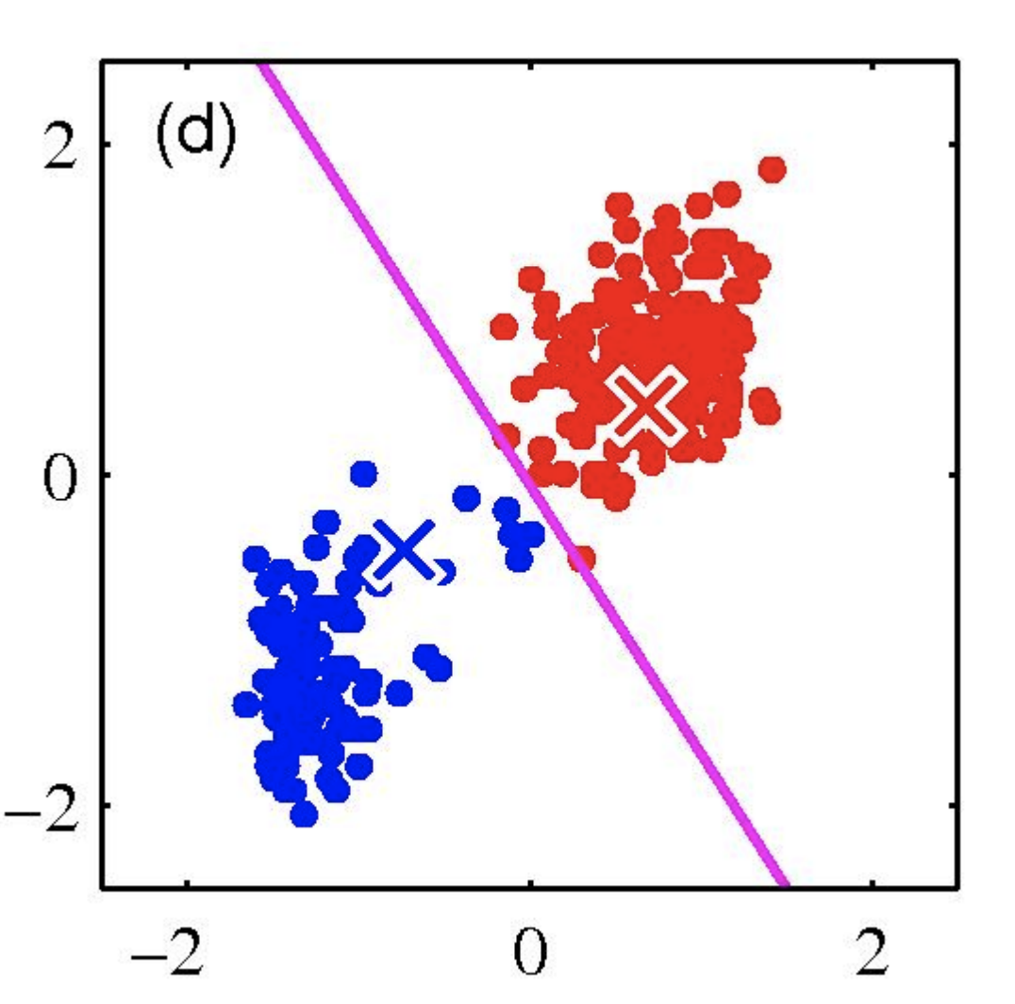
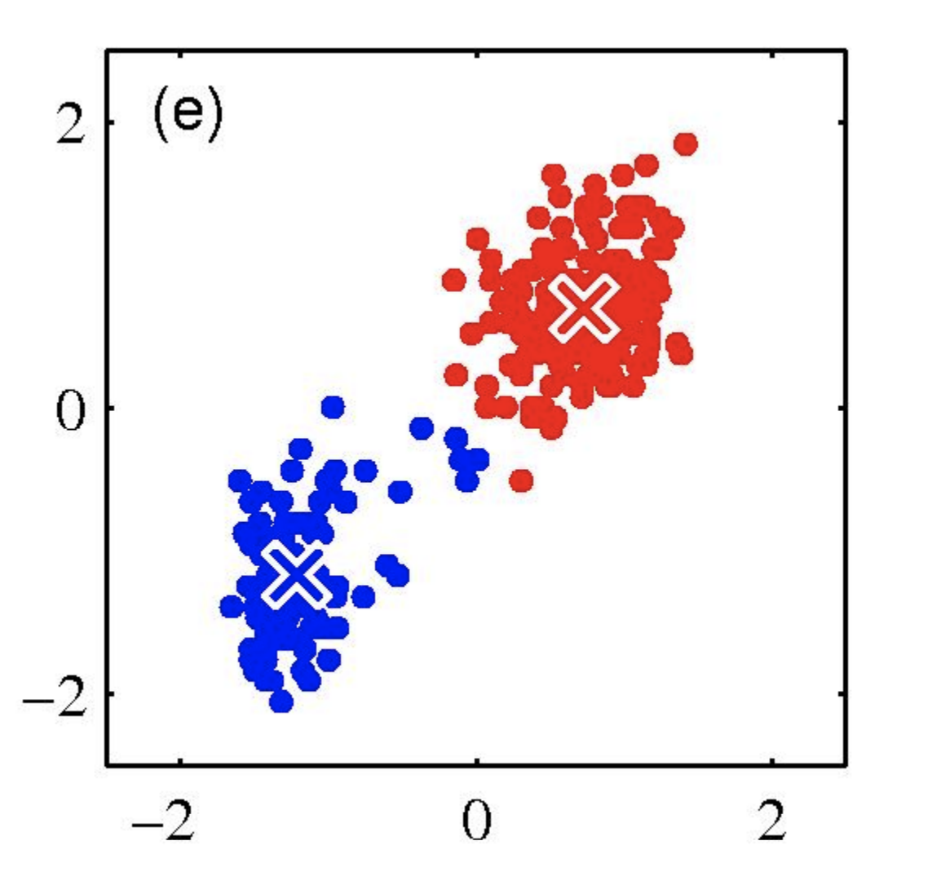
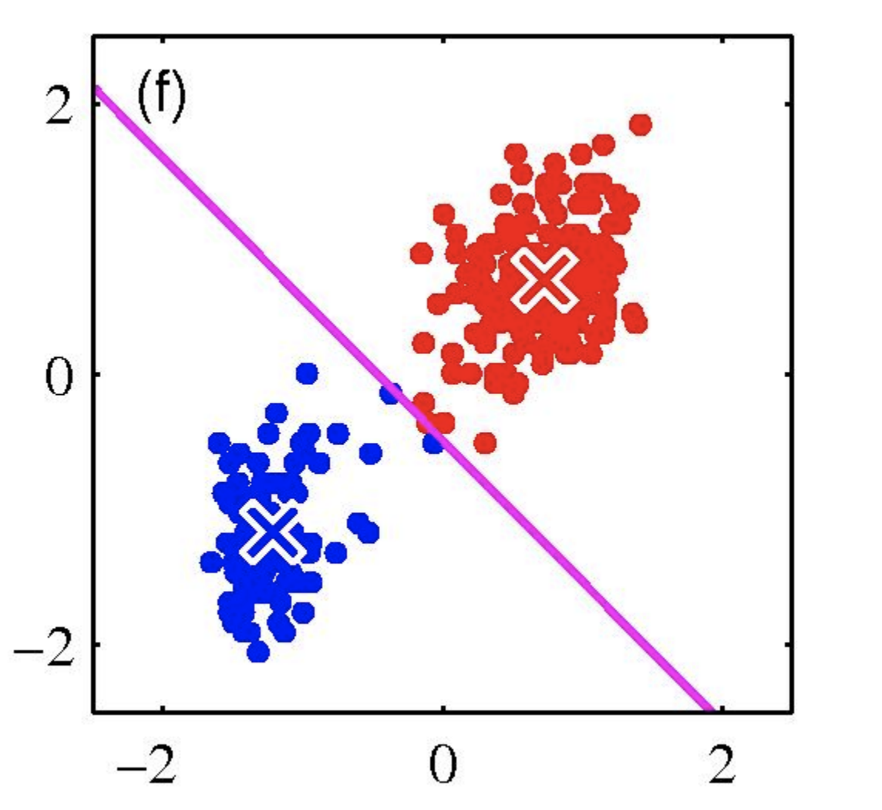
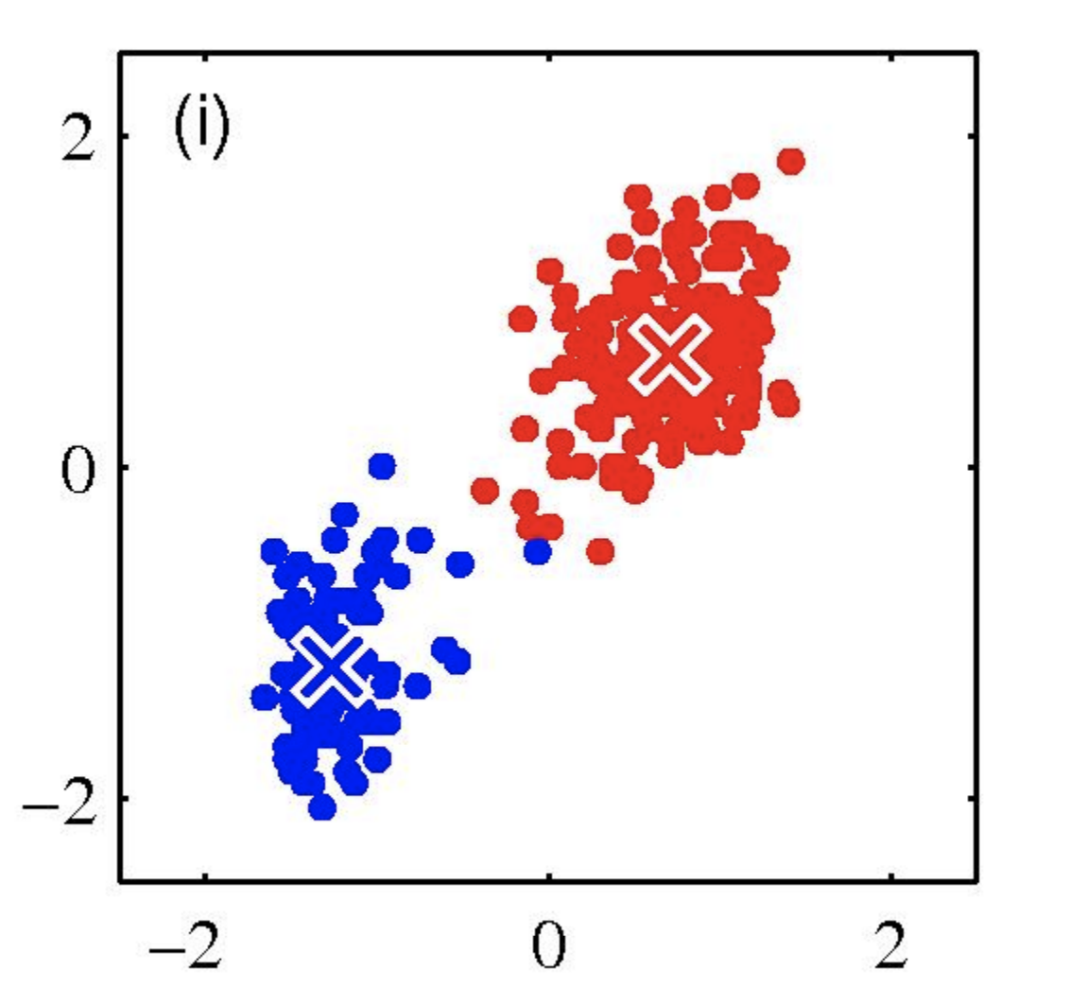

Slide 8
K-means算法过程

Slide 9
K-means算法过程

Slide 10
K-means算法过程

Slide 11
K-means算法的一些特性
每一次迭代的复杂度
计算每个点到所有中心点的距离，把最近的距离记录下来并赋把group赋给当前的点
O() ?
针对每一个group里的点，计算其平均并作为这个group的新的中心点
O() ?

Slide 12
关于K-means几个问题
一定会收敛吗？
不同的初始化结果，会不会带来不一样的结果？
K-Means的目标函数是什么？
K如何选择？

Slide 13
问题1：是否一定会收敛？

Slide 14
问题2：不同的初始化是否带来不一样的结果？

Slide 15
问题3：K-Means的目标函数

Slide 16
问题4：K值如何选择？

